Slide 1
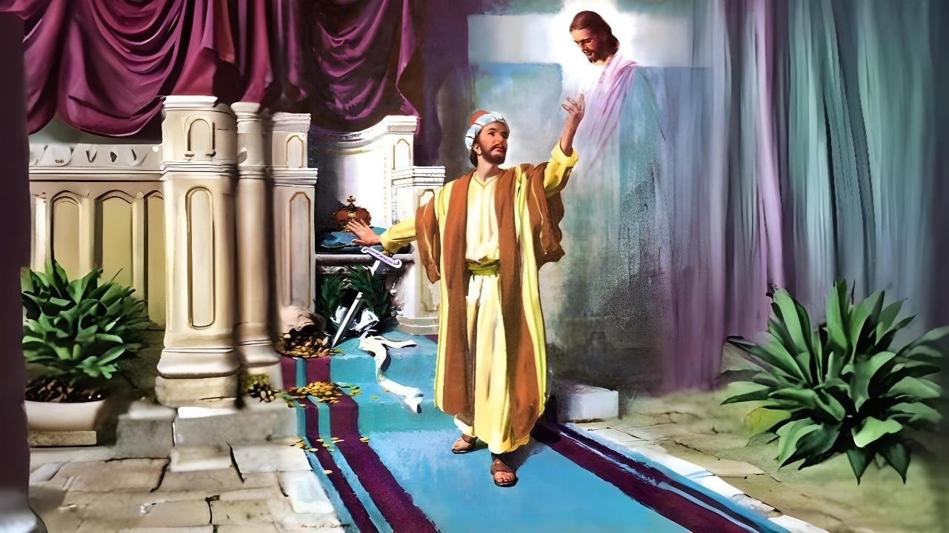
फेब्रुअरी ७, २०२६को निम्ति अध्याय ६
ख्रीष्टमै मात्र भरोसा

Slide 2


“म उहाँलाई चिन्न सकूँ, उहाँको पुनरुत्थानको शक्ति र उहाँका दुःखहरूमा सहभागिता पाउन सकूँ, उहाँको मृत्युमा अनुरूप बनिँदै, जसरी भए पनि म मरेकाहरूको पुनरुत्थानसम्म पुग्न सकूँ।”
फिलिप्पी ३:१०–११
________________________________________

Slide 3










फिलिप्पीका विश्वासीहरूले उद्धारको बाटो राम्ररी जान्दथे, किनकि पावल र सिलासले त्यस सहरका पहिलो विश्वासीहरूमध्ये एक—कारागारका हाकिमलाई—स्पष्ट रूपमा बताएका थिए (प्रेरित १६:३०–३१)।
अब मण्डली मजबुत रूपमा स्थापित भइसकेपछि, तिनीहरू उद्धारको बाटोबाट भड्किने खतरा थियो।
यस कारणले पावलले तिनीहरूलाई विश्वासद्वारा हुने उद्धारका आधारभूत स्तम्भहरू सम्झाउँछन्।
उद्धार गुम्न नदिन सुझावहरू:
के कुराबाट जोगिनु (फिलिप्पी ३:१–३)
के कुरा पछाडि छोडियो (फिलिप्पी ३:४–६)
सबैभन्दा महत्वपूर्ण कुरा (फिलिप्पी ३:७–८)
उद्धारमा स्थिर रहन सुझावहरू:
ख्रीष्टको विश्वास (फिलिप्पी ३:९)
ख्रीष्टको ज्ञान (फिलिप्पी ३:१०–१६)

Slide 4

उद्धार गुम्न नदिन सुझावहरू

Slide 5

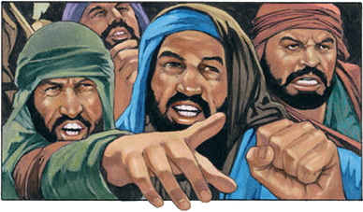

के कुराबाट जोगिनु
““ती कुकुरहरूदेखि सावधान रह; ती दुष्कर्मीहरूदेखि सावधान रह; शरीर काट्नेहरूदेखि सावधान रह।” फिलिप्पी ३:२
विश्वासलाई खतरामा पार्ने कुराहरूको चर्चा गर्नु अघि पावलले एउटा सल्लाह दिन्छन्:
“प्रभुमा आनन्दित होओ” (फिलि. ३:१क)। यससँगै उनले अर्को महत्वपूर्ण कुरा थप्छन्—हामीले पहिले नै राम्ररी जानेको सत्यलाई दोहोर्‍याइरहनु उपयोगी हुन्छ (फिलि. ३:१ख)।
परमेश्वरको दया प्राप्त गरेर (भजन ३१:७)
उहाँमाथि भरोसा राखेर (भजन ५:११)
मुक्तीका आशिषहरू प्राप्त गरेर (भजन ९:१४)
उहाँको वचनमा विश्वास गरेर (भजन ११९:१६२)
परमेश्वरभक्त सन्तान हुर्काएर (हितोपदेश २३:२४–२५)
परमेश्वरको व्यवस्था वा दश आज्ञा पालन गरेर (भजन ११९:१४; यशैया ५८:१३–१४)
हामी प्रभुमा कसरी आनन्दित हुन सक्छौँ?
पावलले त्यस समय मण्डलीलाई सबैभन्दा ठूलो खतरा झुटा शिक्षकहरूबाट भएको देखाउँछन्, जसले विधिविधानसम्बन्धी व्यवस्थाको कडा पालन अनिवार्य ठान्थे (फिलि. ३:२)। उनले तिनीहरूलाई तीन तरिकाले सम्बोधन गर्छन्: कुकुरहरू (भजन २२:१६; २ पत्रुस २:२१–२२), दुष्कर्मीहरू, शरीर काट्नेहरू (खतना गर्न कर गर्नेहरू)
________________________________________

Slide 6

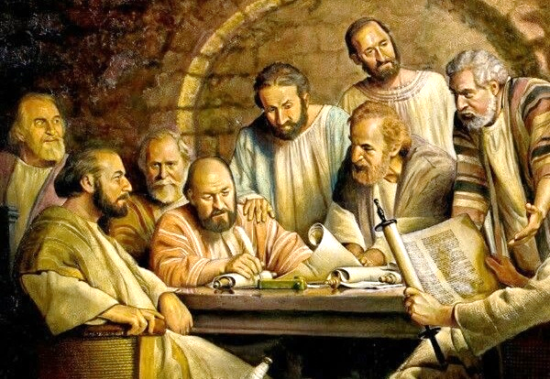
के कुरा पछाडि छोडियो
““आठौँ दिनमा खतना गरिएको, इस्राएल जातिको, बेन्जामिन कुलको, हिब्रूहरूको हिब्रू; व्यवस्थाको विषयमा भने फरिसी।” (फिलिप्पी ३:५)
यरूशलेमको सभामा अन्यजातिहरूलाई यहूदी विधिविधानको झन्झट नदिन निर्णय गरिएको थियो (प्रेरित १५:१९–२१)। तर केही शिक्षकहरू फिलिप्पमा आएर खतना आवश्यक छ भनी सिकाइरहेका थिए (फिलि. ३:२–३)।
पावलले आफ्नो विगतको समयलाई पछाडि फर्केर आफू ती शिक्षकहरूजस्तै हुँदा कति “सिद्ध” थियो भन्ने सम्झाउँछन् (फिलि. ३:४–६):
आठौँ दिनमा खतना; भक्त अभिभावकका सन्तान
शुद्ध वंशका हिब्रू; बेन्जामिनी
व्यवस्थामा सबैभन्दा कडा फरिसी
उत्साहमा मण्डलीलाई सताउने
व्यवस्थाको निर्दोष पालनकर्ता र संरक्षक
यी सबै कुरा येशूलाई चिन्नु अघि उनले गर्व गर्थे। अब उनले बुझे कि उनले व्यवस्थालाई पनि सही रूपमा नबुझेका रहेछन् (मत्ती ५:२१–२२)। अब उनले जाने—मुक्ती केवल ख्रीष्टद्वारा मात्र हुन्छ (फिलि. ३:७)।
________________________________________

Slide 7

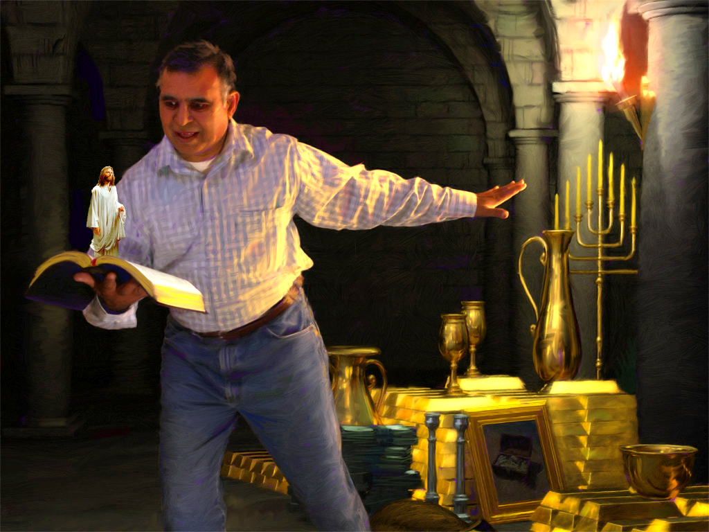
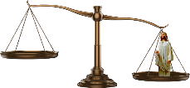


सबैभन्दा महत्वपूर्ण कुरा
““जे कुराहरू मलाई लाभजस्ता लाग्थे, ती सबैलाई मैले ख्रीष्टको खातिर हानि वा बेकारको ठानेको छु।” (फिलिप्पी ३:७)
पावलले आफ्नो पुरानो जीवन र वर्तमान जीवनलाई तौल गर्छन्।
एकातिर—उनको ज्ञान, गमालिएलका उत्कृष्ट शिष्यको उज्ज्वल भविष्य, फरिसी रूपमा प्राप्त सबै प्रतिष्ठा। सबै लाभ।
अर्कोतिर—ख्रीष्टसँग भेटेपछि सुरु भएको जीवन। ती सबै लाभ अब फोहोरजस्तै भए, किनकि ख्रीष्टको प्रेमसँग कुनै कुरा तुलना गर्न सकिँदैन (फिलि. ३:७–८)।
स्वर्ग र नयाँ पृथ्वीमा अनन्त जीवनभन्दा मूल्यवान् के हुन सक्छ? तर सांसारिक मूल्यहरूले धेरैलाई यस सत्यबाट अन्धा बनाउँछन्। यहाँ महत्वपूर्ण ठानिने कुराहरू र स्वर्गले मूल्य दिने कुराबीच स्वाभाविक द्वन्द्व छ—ख्रीष्टजस्तो चरित्र र आत्माको उद्धार।

Slide 8

मुक्तीमा स्थिर रहन सुझावहरू

Slide 9



ख्रीष्टको विश्वास
““र उहाँभित्र म भेटिन सकूँ—व्यवस्थाबाट आउने आफ्नै धार्मिकता लिएर होइन, तर ख्रीष्टमा विश्वासद्वारा आउने, अर्थात् विश्वासको आधारमा परमेश्वरबाट आउने धार्मिकता लिएर।” (फिलिप्पी ३:९)
आफ्नै धार्मिकतामा भर परेर पावल ‘मार्ग’ भनिने समुदायका विश्वासीहरूलाई समात्न दमस्कसतर्फ गएका थिए (प्रेरित ९:१–२)। तर दमस्कस पुगेपछि उनी परमेश्वरको धार्मिकताद्वारा जितिए—“ख्रीष्टमा विश्वासद्वारा आउने धार्मिकता” (फिलि. ३:९)।
त्यस क्षणदेखि उनले आफ्नै धार्मिकतामा कहिल्यै भरोसा गरेनन्, किनकि कामद्वारा मुक्ती प्राप्त गर्नु असम्भव छ (गलाती २:१६)।
उनको चाहना थियो—“ख्रीष्टभित्र आफू भेटिनु” (फिलि. ३:९)। यसको अर्थ के हो?
१कोरिन्थी १:३० अनुसार, “ख्रीष्टभित्र हुनु” भनेको मुक्तीको योजनाका सबै चरणहरू समेट्नु हो—आत्मिक ज्ञानको सुरुवात (बुद्धि), विश्वासद्वारा धार्मिक ठहरिनु (धार्मिकता), स्वर्गको लागि तयार हुनु (पवित्रता), र अन्ततः दोस्रो आगमनमा महिमा पाउनु (मुक्ती)।

Slide 10


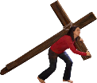




ख्रीष्टको ज्ञान
“म उहाँलाई चिन्न सकूँ, उहाँको पुनरुत्थानको शक्ति र उहाँका दुःखहरूमा सहभागी हुन सकूँ, उहाँको मृत्युमा अनुरूप बनिँदै।” (फिलिप्पी ३:१०)
हामी ख्रीष्टलाई कसरी चिन्न सक्छौँ? (फिलि. ३:१०–१६)
जब हामी उहाँको वचन अध्ययन गर्छौँ
जब पवित्र आत्माले हामीलाई अगुवाइ गर्नुहुन्छ
जब हामी उहाँका दुःखहरूमा सहभागी हुन्छौँ
जब हामी लक्ष्यतर्फ अघि बढिरहन्छौँ
येशूभक्तको जीवन एउटा दौडजस्तै हो। हाम्रो लक्ष्य स्पष्ट हुनुपर्छ। हामी केवल यहाँको जीवन रमाउन बाँच्दैनौँ। हामी मरेकाहरूको पुनरुत्थानसम्म पुग्ने आशा गर्छौँ (फिलि. ३:११)।
त्यो समय नआउन्जेलसम्म हामी “ख्रीष्ट येशूले मलाई जसको लागि समातेका छन्, त्यसलाई समात्न” प्रयत्न गरिरहन्छौँ (फिलि. ३:१२)।येशूले मलाई समात्नुभयो—मलाई एउटा शहर दिन, एउटा पुरस्कार दिन, र उहाँसँगै अनन्त जीवन बिताउन (हिब्रू ११:१०; फिलि. ३:१४; १ थेस्स. ४:१७)।

Slide 11

“कष्ट र कठिनाइको बीचमा पनि अघि बढ्न पावललाई प्रेरित गर्ने महान उद्देश्यले नै प्रत्येक येशूभक्त सेवकलाई पूर्ण रूपमा परमेश्वरको सेवामा समर्पित हुन अगुवाइ गर्नुपर्छ। सांसारिक आकर्षणहरूले मुक्तिदाताबाट ध्यान हटाउन खोज्नेछन्, तर उसले आफ्नो लक्ष्यतर्फ अघि बढिरहनुपर्छ—संसार, स्वर्गदूतहरू र मानिसहरूलाई देखाउँदै कि परमेश्वरको अनुहार देख्ने आशा प्राप्त गर्न आवश्यक पर्ने सबै प्रयास र बलिदान योग्य छन्। ख्रीष्टका सबैभन्दा नम्र चेलासमेत स्वर्गको बासिन्दा बन्न सक्छन्—अविनाशी उत्तराधिकारका लागि परमेश्वरका उत्तराधिकारी।”.”
एलेन जी. ह्वाइट, कन्फ्लिक्ट एण्ड करेज, डिसेम्बर १३

